Slide 1

Развитие антинаркотического волонтерского детского движения в Республике Татарстан на примере проекта «SаМоSтоятельные дети»

Slide 2
Цель проекта
предупреждение или задержание возраста первой пробы табака, алкоголя и психоактивных веществ детьми школьного возраста.
Участники проекта
дети и подростки (5-11 класс)
родители
педагоги
учреждения, предоставляющие бонусы
администрация муниципального образования

Slide 3
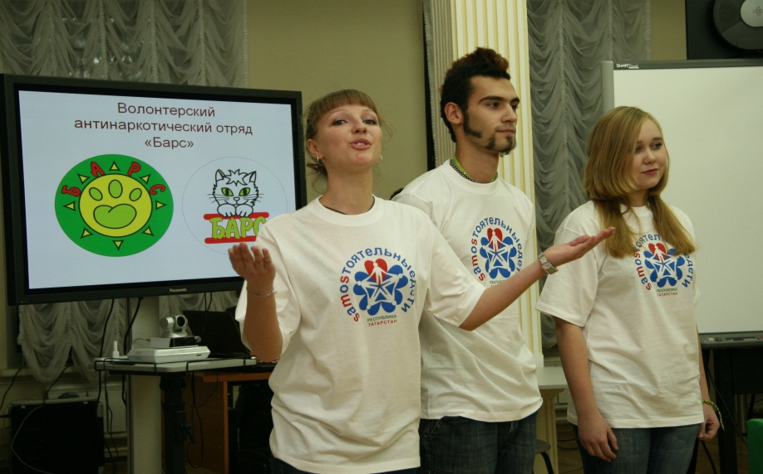
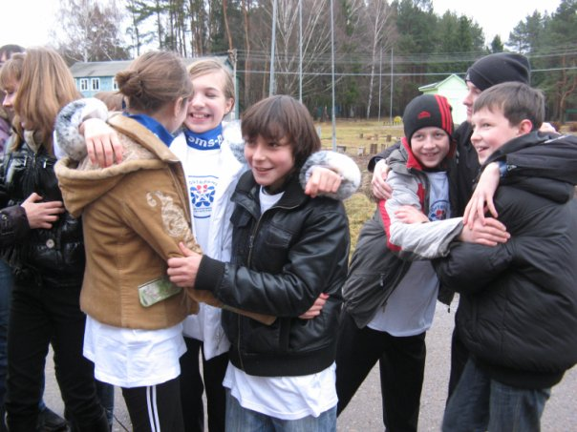
Долгосрочные результаты проекта
снижение числа детей школьного возраста, допускающих первую пробу табака, алкоголя, психоактивных веществ
распространение и закрепление у детей школьного возраста имиджа уважаемого и успешного человека, жизненной ценностью которого является бережное отношение к своему здоровью и ответственность за свои поступки

Slide 4
Индивидуальный контракт содержит следующие обязательные пункты:
для ребенка среднего школьного возраста:
запрет на употребление табака, пива, иной алкогольной продукции, совершение актов вандализма, насилия и жестокости
для старшего школьного возраста:
запрет на употребление табака, пива, иной алкогольной продукции, энергетических напитков, психоактивных веществ и т.д.
для ребенка, имеющего опыт курения:
в течение 1 месяца прекратить курить, затем запрет на употребление табака, алкогольной продукции и т.д.

Slide 5
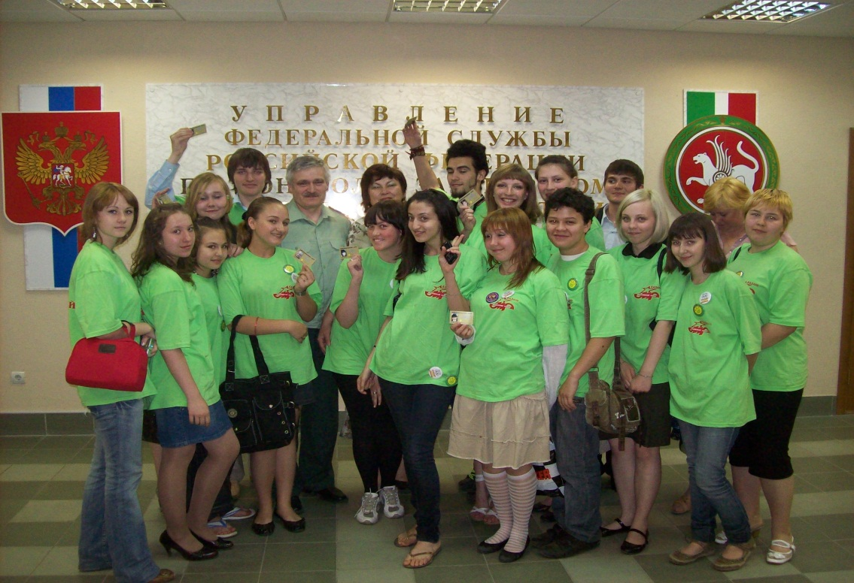
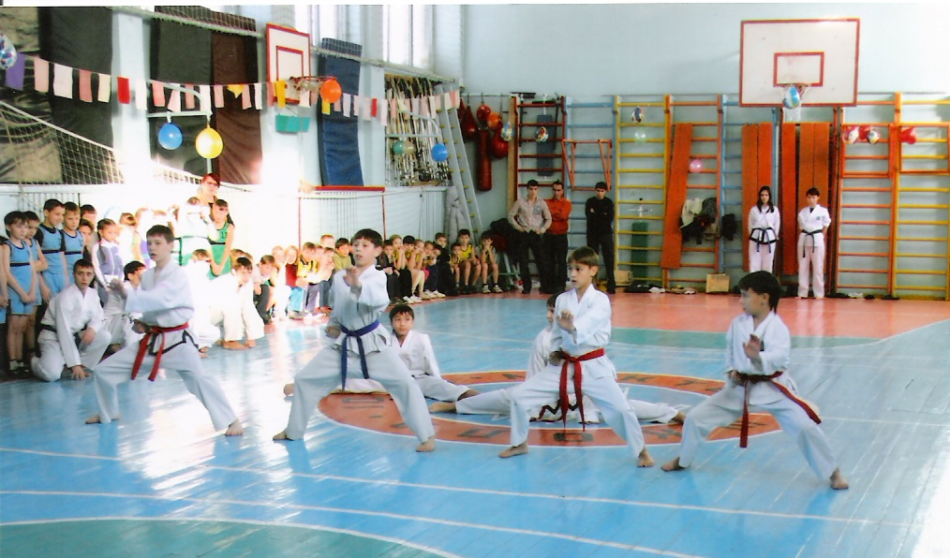
Виды бонусов
Скидки в магазинах, парикмахерских, кафе, при посещении музеев, театров, спортивных сооружений
Приглашение на рейтинговые культурно-массовые мероприятия
Участие в профильных сменах
Вручение призов с символикой проекта

Slide 6

Традиционные акции проекта
7 апреля – Антинаркотическая акция «Будь готов! Скажи, нет!»
31 мая - Акция «Россия без табака»
26 июня - Флеш-моб «Будь здоровым! Танцуй!»
8 июля - Акция «Все начинается с семьи»
14 октября - Антиалкогольная акция «Мы за здоровую Россию»

Slide 7

Грантовая программа для педагогов, реализующих проект
15 педагогов по 20 тысяч рублей
Критерии:
Расширение объединения
Своевременное оформление контрактов и карточек
Креативность в разработке и обеспечении функционирования системы поощрения участников проекта
Результативность и качество участия в акциях и конкурсах проекта
5. Компетентность самого педагога в профилактической работе

Slide 8

